Slide 1
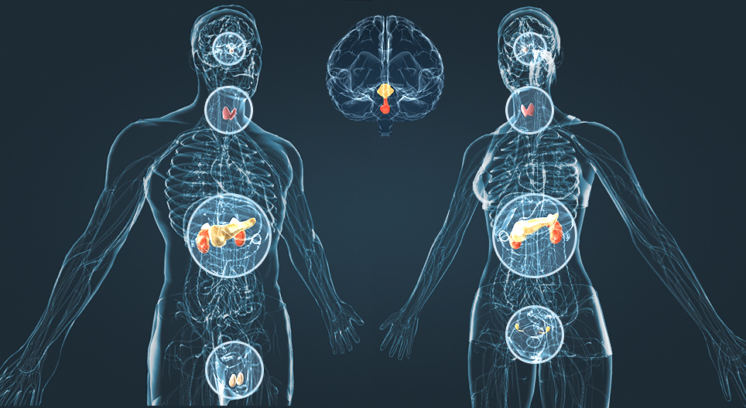
Bibiane Santos
Sistema Endócrino
Lilian Rebeca

Slide 2
Sistema Endócrino?
Sistema Endócrino é o conjunto de órgãos e tecidos que secretam hormônios, que por sua vez são mensageiros que modificam o funcionamento dos órgãos-alvo, ligando-se a receptores específicos de membrana.

Slide 3
Funcionamento
Os hormônios são altamente específicos ao seus órgãos-alvo e são distribuídas pelo sangue. Eles atuam em pequenas quantidades o que garante a economia do sistema endócrino.
Depois de muito tempo atuando, os hormônios são inativados e eliminados do organismo.

Slide 4
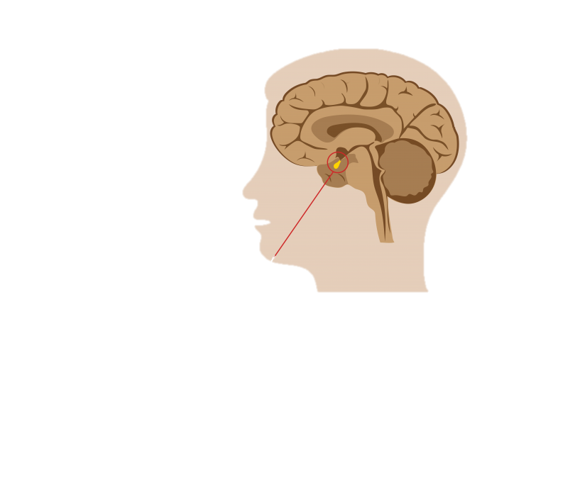
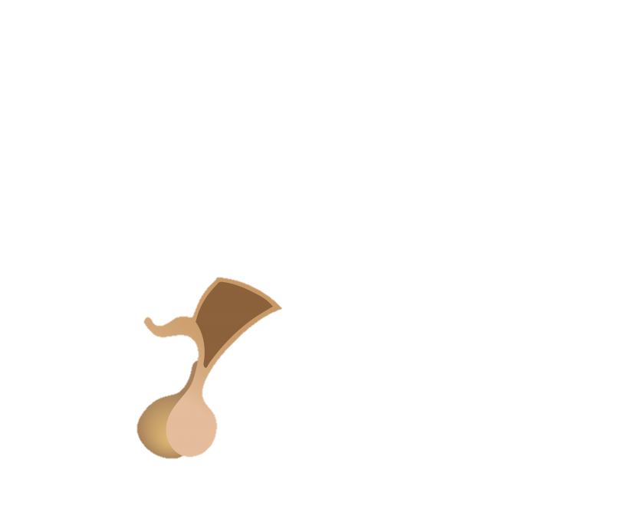
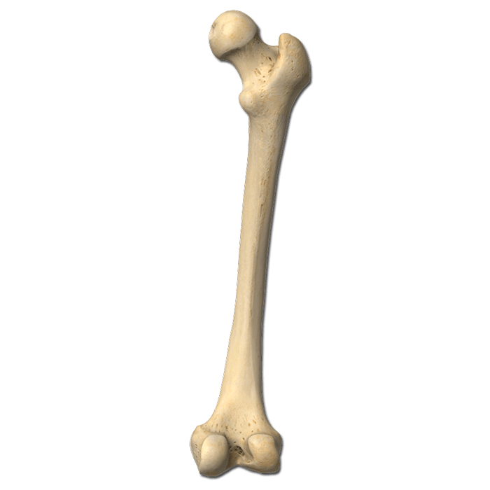
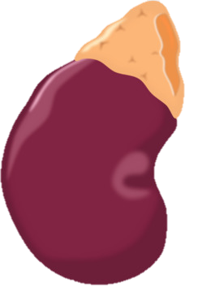
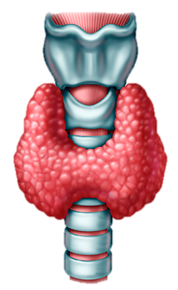
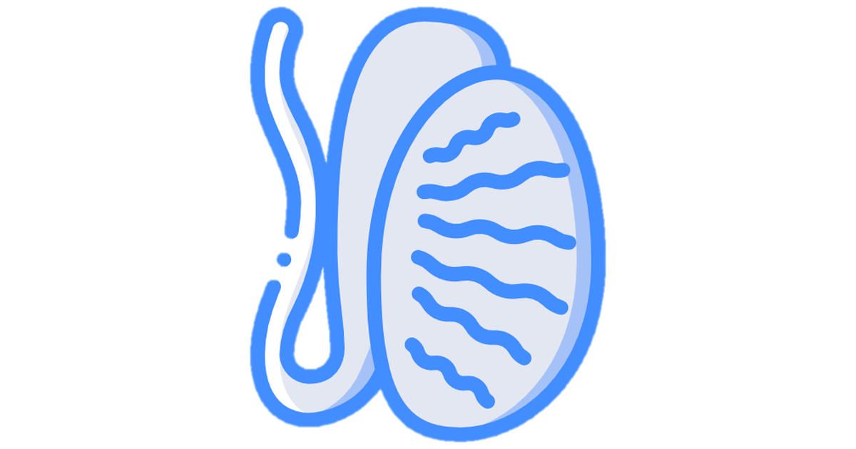
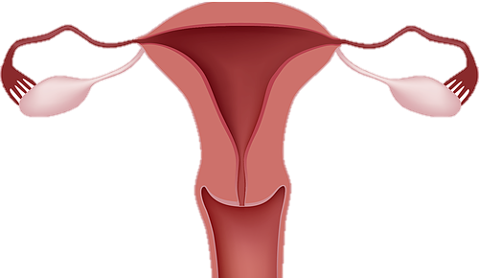
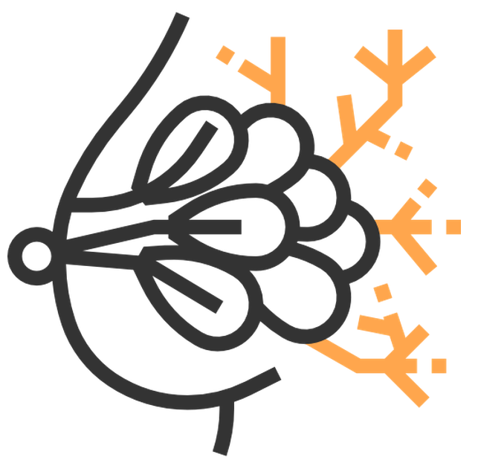
Quais órgão envolvidos?
Glândulas Endócrinas

Slide 5
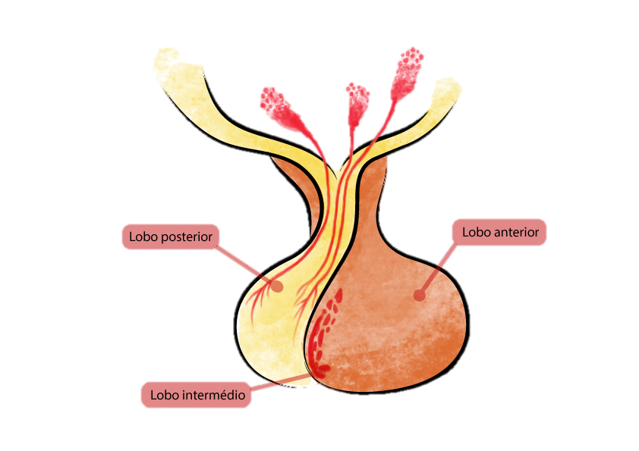
Hipófise e Hipotálamo
Hipotálamo
Dividida em adeno-hipófise(lobo anterior) e neuro-hipófise (lobo posterior). A hipófise produz e secreta hormônios tróficos que controlam a atividade de outras glândulas endócrinas do corpo.
A Adeno-hipófise produz e secreta: hormônio de crescimento (GH), a prolactina, o hormônio adrenocorticotrófico (ACTH), hormônio folículo estimulante (FSH), hormônio luteinizante (LH) e o hormônio tireoideotrópico (TSH).
A Neuro-hipófise possui neurônios hipotalâmicos, sua função é armazenar e secretar a ocitocina e o hormônio antidiurético (ADH).
Hipófise

Slide 6
Hipófise
Hipotálamo
Adeno-hipófise
O hormônio de crescimento (GH) também conhecido como hormônio somatotrópico (STH) promove o alongamento dos ossos e estimula outras atividades metabólicas.
Na infância, os ossos apresentam cartilagem de crescimento, que respondendo ao estímulo do GH são substituídas por tecido ósseo.
A deficiência dele na infância causa nanismo hipofisário e o excesso provoca o gigantismo. Já no adulto, o excesso leva ao aumento de extremidades: mãos, pés, base do nariz e mandíbula, chamado de acromegalia.
Hipófise

Slide 7
Hipófise
Hipotálamo
Adeno-hipófise
A Prolactina ou hormônio lactogênico estimula a produção de leite pelas glândulas mamárias.
O hormônio adrenocorticotrópico (ACTH) estimula a secreção de hormônios do córtex das suprarrenais.
O hormônio folículo-estimulante (FSH) estimula a secreção de estrogênio que este regula a produção de espermatozoides e a maturação dos óvulos durante a idade fértil e os caracteres sexuais femininos.
Hipófise

Slide 8
Hipófise
Hipotálamo
Adeno-hipófise
O hormônio luteinizante (LH) estimula a produção de progesterona e desencadeia o amadurecimento dos folículos, a ovulação e o desenvolvimento do corpo lúteo.
Estimula a testosterona que regula a produção de espermatozoides e os caracteres sexuais masculinos.
A progesterona atua no desenvolvimento e manutenção do endométrio.
O hormônio tireoideotrópico (TSH) estimula a secreção de hormônios tireoidianos.
Hipófise

Slide 9
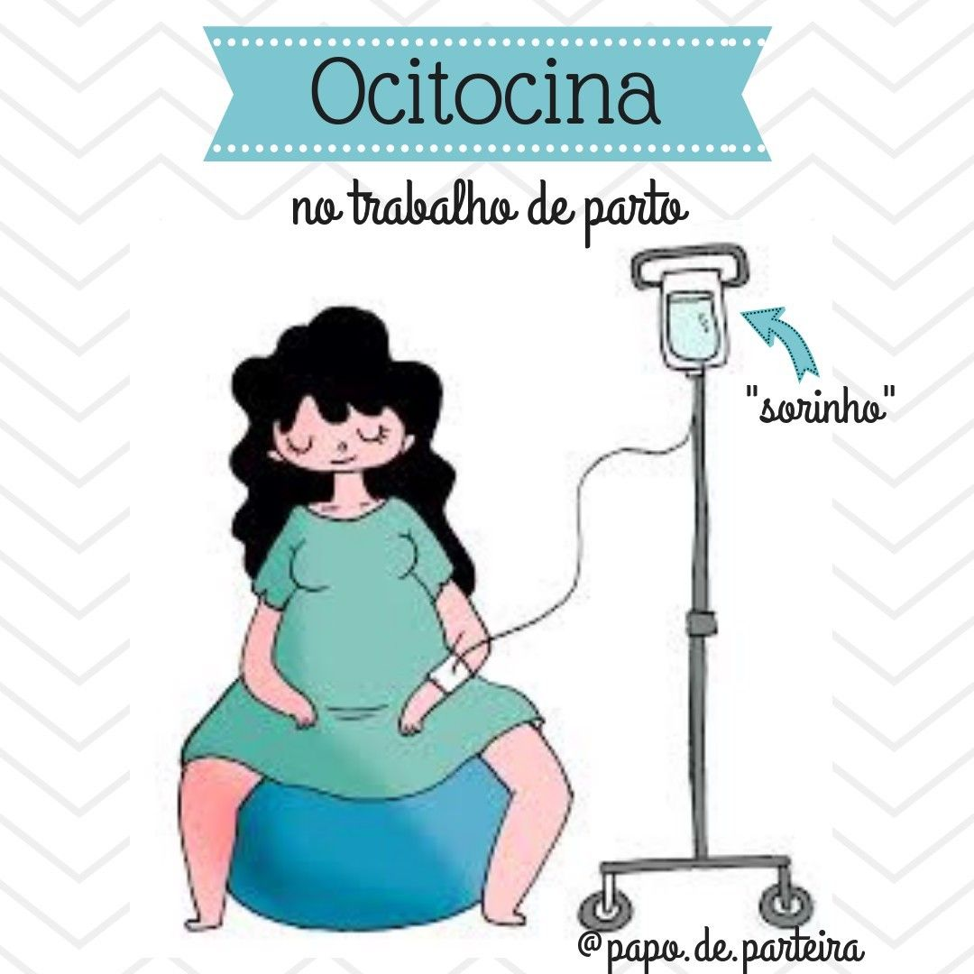
Hipófise e Hipotálamo
Hipotálamo
Neuro-hipófise
A ocitocina ou oxitocina é produzida pelo hipotálamo (neurônios) e armazenada pela neuro-hipófise. Quando há necessidade, a neuro-hipófise secreta ele na corrente sanguínea.
A ocitocina estimula as contrações uterinas durante o parte e a saída do leite, na lactação. A sucção do mamilo estimula a hipófise a secretar a prolactina e ocitocina.
Hipófise

Slide 10
Hipófise e Hipotálamo
Hipotálamo
Neuro-hipófise
O hormônio antidiurético (ADH ou vasopressina) estimula a reabsorção de água pelos túbulos renais, diminuindo o volume da urina. Ele provoca vasoconstrição que eleva a pressão arterial.
O álcool inibe a secreção do ADH e consequentemente o indivíduo vai urinar mais, ter sede intensa por conta da desidratação, o que chamamos de ressaca.
Hipófise

Slide 11
Hipófise e Hipotálamo
Hipotálamo
Neuro-hipófise
O álcool inibe a secreção do ADH e consequentemente o indivíduo vai urinar mais, ter sede intensa por conta da desidratação, o que chamamos de ressaca.
Além disso, o álcool é visto como um veneno para o corpo, logo os chamados PTs são ações do organismo para impedir a pessoa de ingerir mais veneno, como isso ele fica tonto, pode dormir por horas para que o organismo volte ao equilíbrio ou ainda vomitar na tentativa de eliminar o álcool do corpo.
Hipófise

Slide 12
Glândula Tireoide
Os hormônios produzidos são: T3, T4 e Calcitonina.
A tiroxina (T4) e a tri-iodotironina (T3) aumentam a taxa metabólica e a geração de calor, além de promover a síntese de proteínas, atuando no crescimento e no desenvolvimento.
Se essa glândula foi retirada durante a infância, o ser apresentará retardo do crescimento e da maturidade sexual.
Excesso – hipertireoidismo: emagrecimento, agitação, nervosismo, taquicardia, pressão alta etc .
Falta – hipotireoidismo: obesidade, sonolência, apatia, pele seca e fria etc.
Se tem MUITO, inativa
Se tem POUCO, secreta

Slide 13
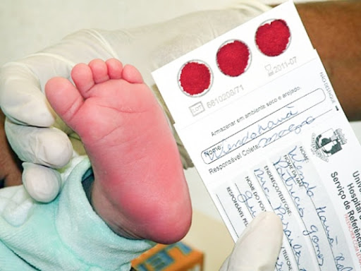
Glândula Tireoide
O teste do pezinho determina concentrações dos hormônios produzidos pela tireoide, fibrose cística e anemia falciforme. Além da concentração de fenilalanina que quando em níveis elevados causam retardo mental grave.
Em versões ampliadas, detectam toxoplasmose congênita, galactosemia e hiperplasia adrenal.

Slide 14
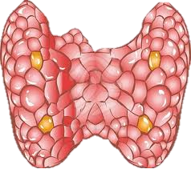
Glândula Tireoide
A calcitonina é um hormônio que inibe a remoção de cálcio dos ossos e a saída dele para o plasma sanguíneo, estimulando a sua incorporação nos ossos, diminuindo a concentração dele no sangue.
Glândula Paratireoide
O paratormônio é um hormônio que regula a concentração plasmática de cálcio e de fósforo. Ele remove cálcio dos ossos que passa para a corrente sanguínea, eleva a absorção desses elementos no intestino e a reabsorção nos rins.

Slide 15
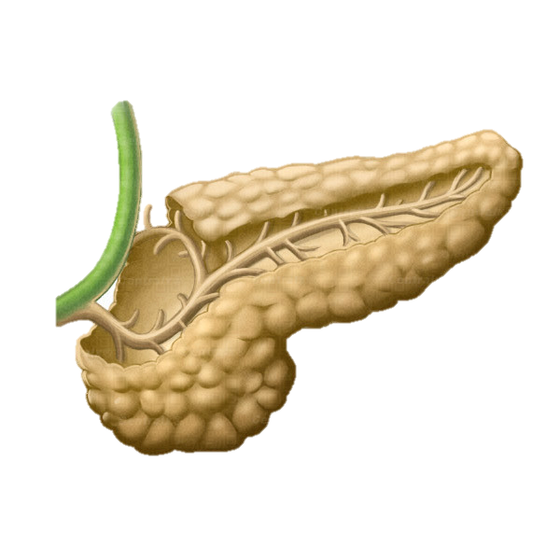
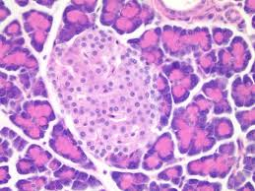
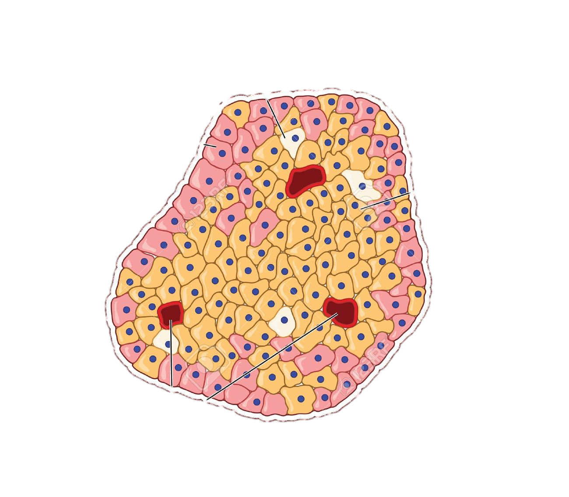
Pâncreas
Produz e Secreta insulina, glucagon e somatostatina.
A insulina (beta) aumenta a captação da glicose pelas células quando a glicemia (qnt de açúcar no sangue) aumenta.
O glucagon (alfa) ativa uma enzima que fraciona as moléculas de glicogênio do fígado em moléculas de glicose, quando a glicemia diminui.
A somatostatina (delta) inibe a produção de insulina e glucagon.
Célula Alfa
Célula Beta
Célula DeltaS

Slide 16
Diabetes
TIPO 1
TIPO 2
Incapacidade de produzir insulina em virtude da redução de células beta no pâncreas. Muitas vezes o próprio sistema de defesa que destrói essas células.
Resultado: muito açúcar circulando sem ser absorvido, é necessário tomar insulina diariamente.
Redução do número de receptores de insulina nas membranas das células. Apesar dos níveis do hormônio estarem normais.
Resultado: muito açúcar circulando sem ser absorvido, é necessário uma dieta adequada e o corto de doces e carboidratos de absorção rápida.

Slide 17
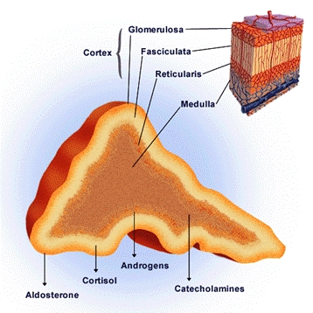
Glândulas suprarrenais
Também chamadas de adrenais se localizam sobre os rins.
A medula produz e secreta adrenalina e noradrenalina que ambas preparam o organismo para luta ou fuga, aumentando a frequência cardíaca, dilatando a pupila, elevando a pressão arterial, transpiração e dilatação dos brônquios.

Slide 18
Glândulas suprarrenais
O córtex produz e secreta glicocorticoides, mineralocorticoides e androgênios.
Glicocorticoides(cortisol): reduzem as inflamações, estimulam a conversão de proteínas e de lipídios em glicose.
Mineralocorticoides(aldosterona): aumentam a reabsorção renal de sódio, cloretos e de água, contribuindo para elevar a pressão arterial.
Androgênios: determinam o desenvolvimento e a manutenção de características sexuais secundárias.

Slide 19
Hipotálamo
Hipotálamo
Controla a sede, a fome, as glândulas endócrinas e a temperatura corporal. Neles estão localizados os neurônios do centro termorregulador que avaliam a temperatura do corpo assim o sangue passa por eles. Somado aos receptores da pele que informam a temperatura do ambiente.
FRIO: encolher o corpo, procurar lugares de abrigo, contração das arteríolas da pele para diminuir o sangue na superfície = menos calor é dissipado.
Hipófise

Slide 20

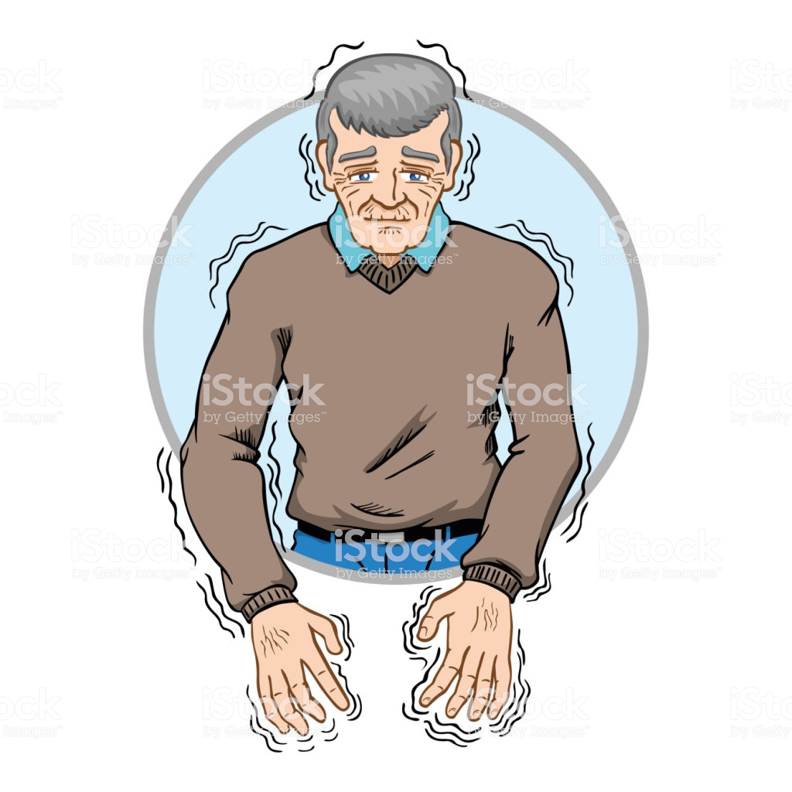
Hipotálamo
ARREPIO?
O eriçamento dos pelos e penas cria ao redor do corpo uma bolsa de ar, que atua como isolante térmico, impedindo grandes trocas de calor.
POR QUE TREMEMOS?
O ato de tremer aquece o corpo porque durante os movimentos dos músculos há a geração de calor.

Slide 21
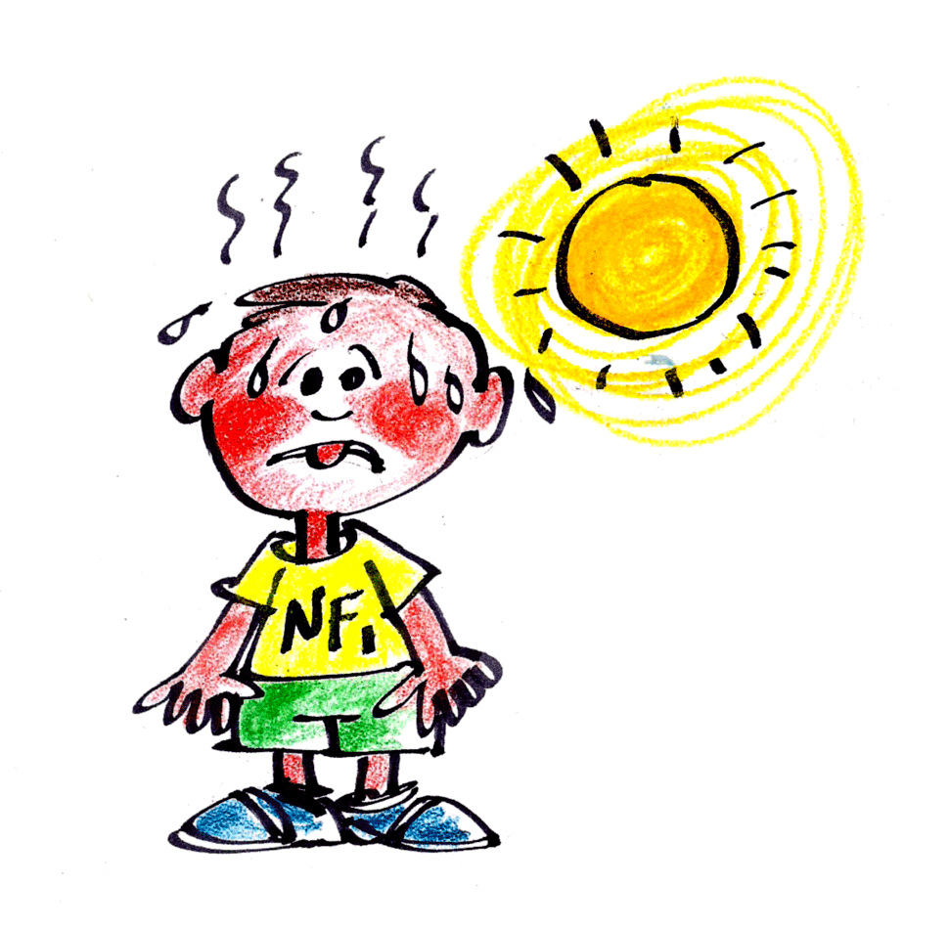
Hipotálamo
CALOR: Vestir roupas leves ou molhar o corpo, vasodilatação das arteríolas da pele aumenta a quantidade de sangue, dissipando o calor. As glândulas sudorípara secretam mais suor, água é retirada do corpo, aumenta o ADH e reabsorção de água nos rins e a sede.

Slide 22
Fim

